Slide 1
ソフトウェアコミュニティ
デザインパターンチーム活動報告
2014.6.27 技術開発センター小川

Slide 2
デザインパターンとは
・ GoF(Gang of Four; 四人組) と呼ばれる
4人のソフトウェア技術者が、ソフトウェア開発に導入した
23種類のプログラミング手法
・ 多くの人が同じ問題に取り組んだ場合、典型的にはみな
同じパターンの解決策にたどり着くのだが、これが
デザインパターンである 。
・ それぞれのパターンは、推敲されているため、
最善の解決策ではないかもしれないが、
その種の問題に対するトレードオフも 考慮した、
典型的な解決策ではある。

Slide 3

デザインパターングループは
・ デザインパターンを書籍などで勉強
・ デザインパターンを使用したソフトウェアを作成
（ 開発言語自由 ）
・ 飲み会などで相互理解を深める
・ 2週間に1回、約2時間実施
・ ソフトウェアについての議論
・ 継続できる内容
・ 気軽に参加できる雰囲気

Slide 4
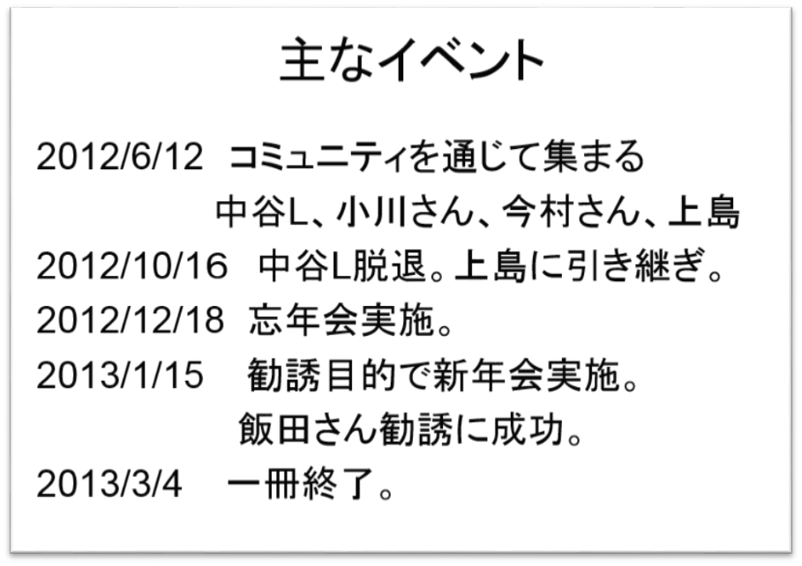

75期までの流れ
輪読を終えたが理解が不十分

Slide 5
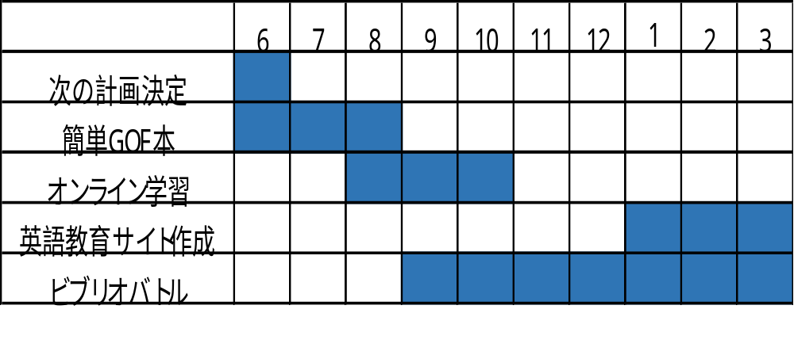
76期実績

Slide 6

簡単GOF本
＜内容＞
GoF簡単版の章末問題で
復習を実施しながら、次のテーマを考える。
学習完了
復習をすることで前期に学んだ
デザインパターンの用途を確認できた！！

Slide 7
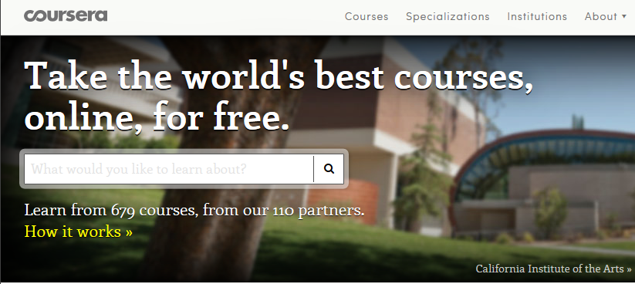
オンライン学習
＜内容＞
オンライン学習でデザインパターンの演習を
行う。
https://www.coursera.org/
中断
集合して行う必要性がないため

Slide 8
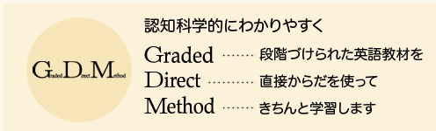
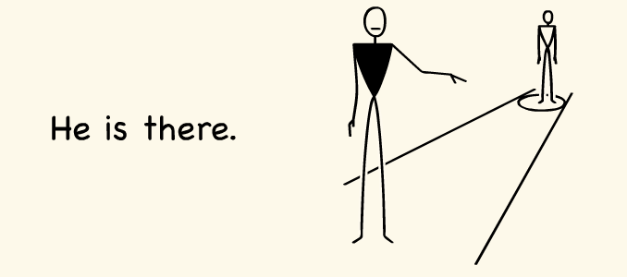
英語教育サイト作成
＜内容＞
英語教育サイトをデザインパターンと
Javascrpitを用いて構築
http://www.gdm-japan.net/
今期も継続
Javascriptを習得しながら
実装中
77期完了予定

Slide 9
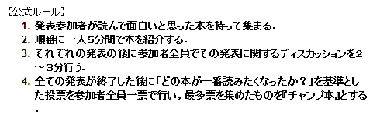
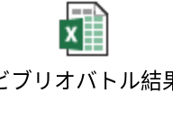
ビブリオバトル
＜内容＞
ビブリオバトルを行い、
相互理解を深める
今期も継続
プレゼン能力UPや
相互理解が深まった。

Slide 10
主なイベント
2013/8 簡単GOF本 完了
2013/8 簡単GOF本 打ち上げ
2014/1 新年会
2014/2 英語教育サイトについて
上島さん宅で打ち合わせ 兼 飲み会
2014/6 リフレッシュ飲み会

Slide 11
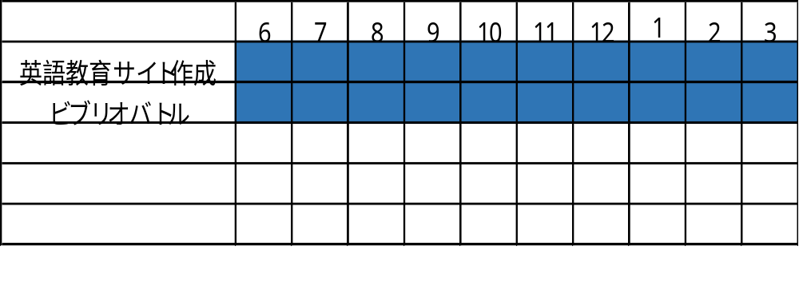
77期予定
デザインパターンで
リファクタリング完了
実装完了
ソフトウェア関連書籍も増やしていく
デザインパターンに軸を置きつつ、新アイテムも追加していく
ソフトウェア技術力UPを目指す

